Slide 2
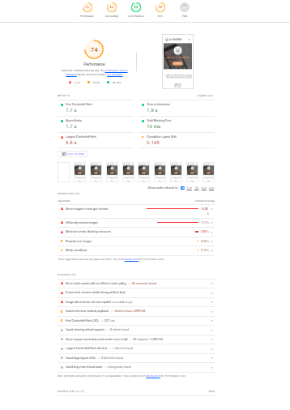
Rapport original : LightHouse
Rapport sur la page index sans modification préalable
Performance : 74 %
Accessibilté : 84 %
Bonnes pratiques : 92 %
SEO : 78 %

